Slide 1
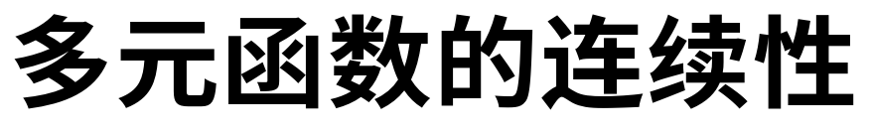

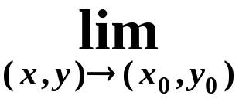


















定义
定义
在 D 上连续的二元函数的图象是一张不间断、无洞、无裂缝的曲面。

Slide 2
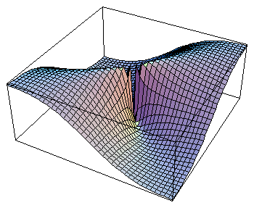
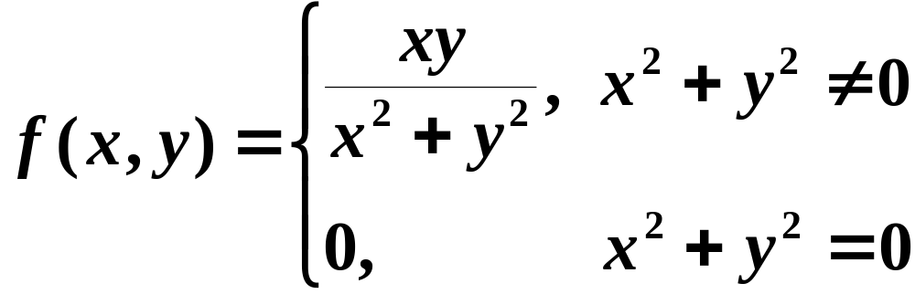

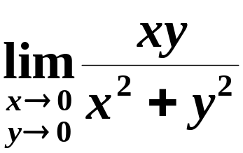
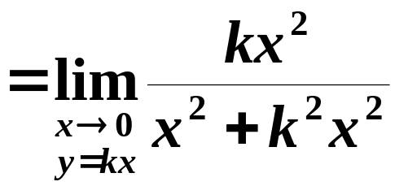
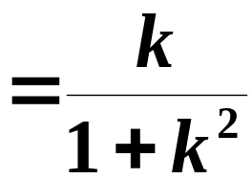
例1 讨论函数
在(0,0)的连续性．
解
取
极限不存在．
其值随k的不同而变化，
故函数在(0,0)处不连续．

Slide 3
多元连续函数性质：
1. 连续函数经四则运算或复合之后仍连续(P275定理1和定理2)；
2. 在闭区域 D 上连续的函数，在 D 上有界，在 D 上存在最值（P277定理4和定理5）
3.在闭区域 D 上连续的函数，在 D 上有界，在 D 上
最大值和最小值不等，则在D上至少一次取得介于最大值
和最小值之间的任意值。 （P277定理6）
注： 二元函数的极限与连续的概念可以推广到三元及三元以上的多元函数；形式相同，所不同的是“邻域”与“距离”的具体含义有异。

Slide 4
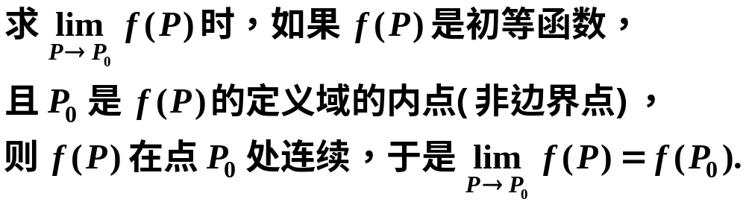
多元初等函数：由多元多项式及基本初等函数经过有限次的四则运算和复合步骤所构成的可用一个式子所表示的多元函数叫多元初等函数
多元初等函数在其定义区域内是连续的．
定义区域是指包含在定义域内的区域．
求极限的一种方法

Slide 5
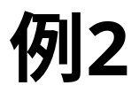

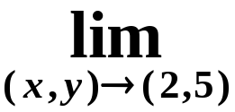






解

Slide 6
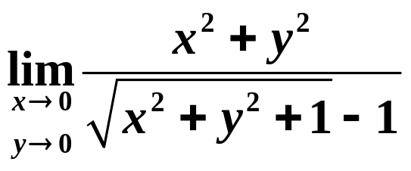
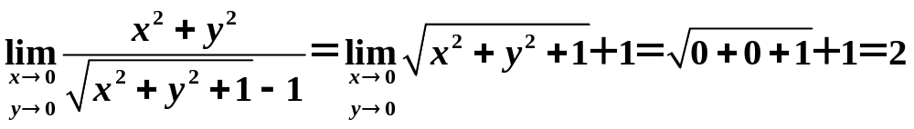
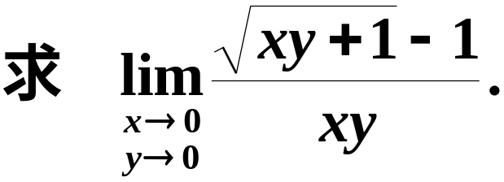
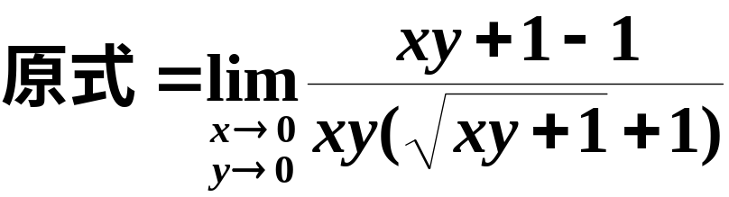
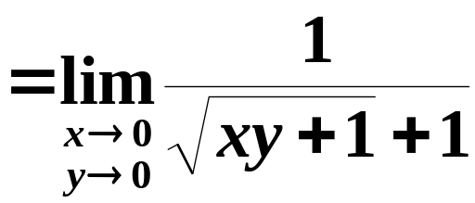
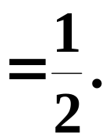
例5：求
例6
解

Slide 7
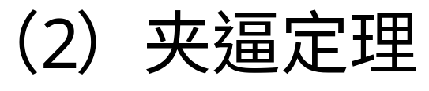
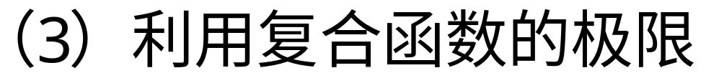
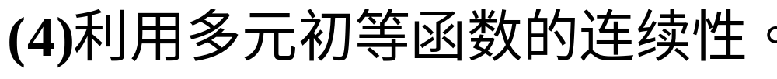
确定极限存在的方法：

